Slide 1
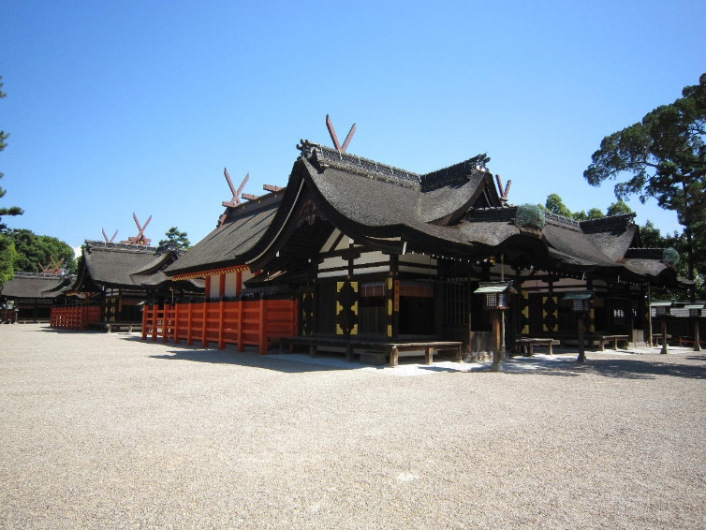
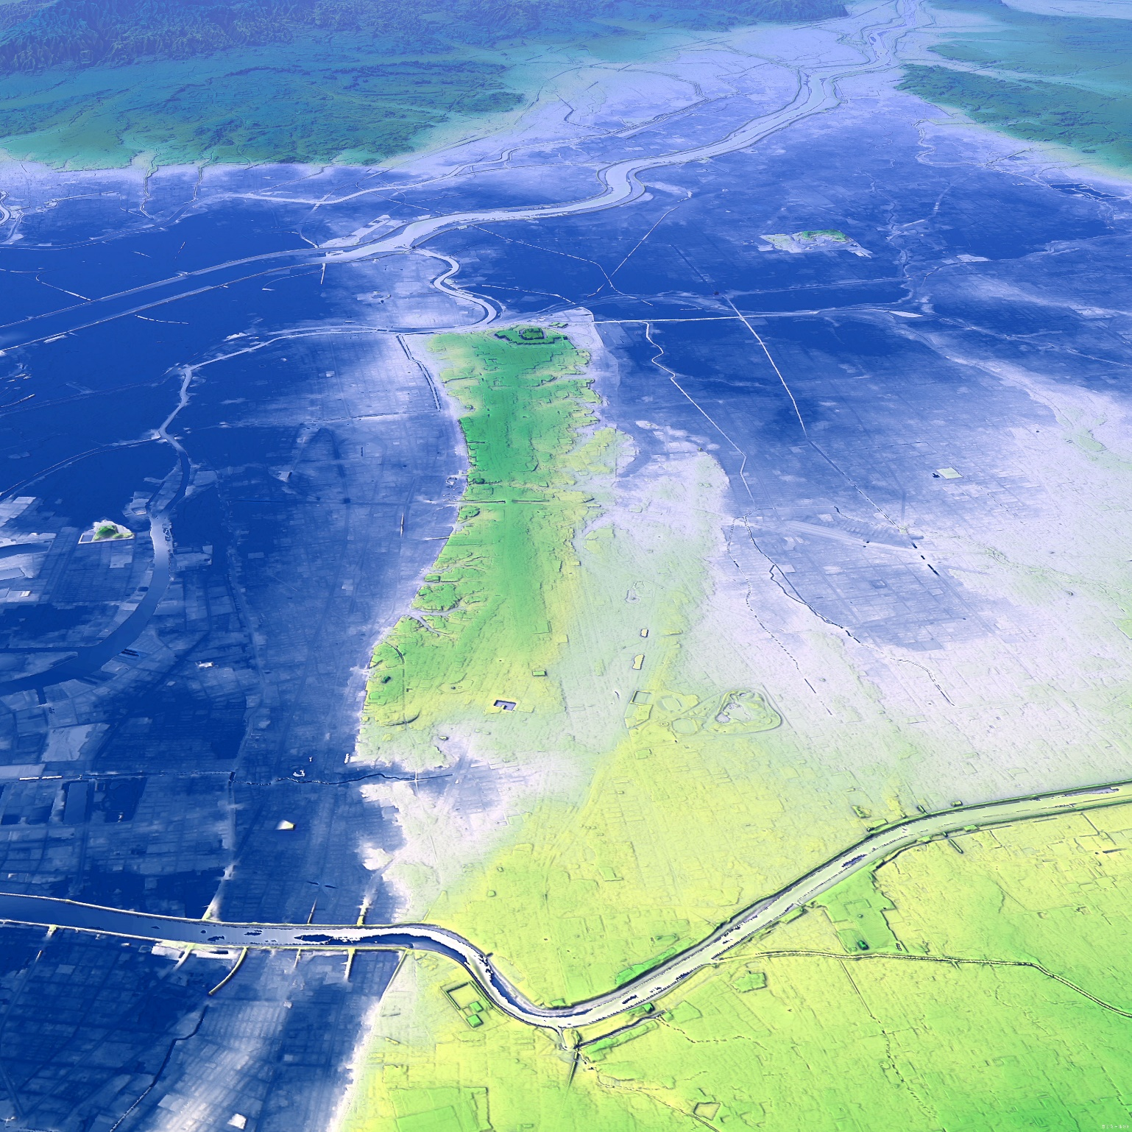
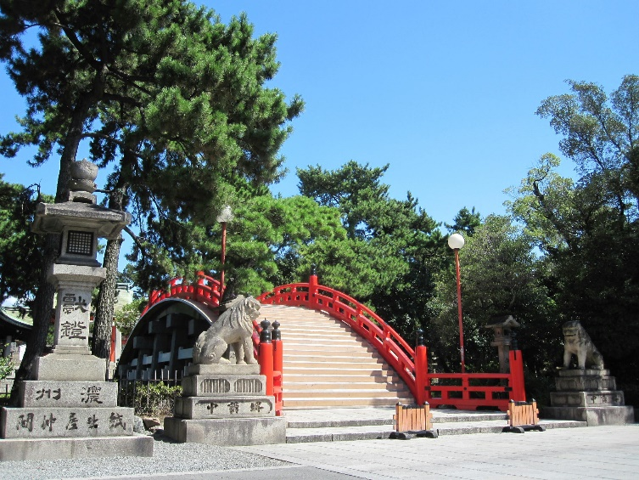
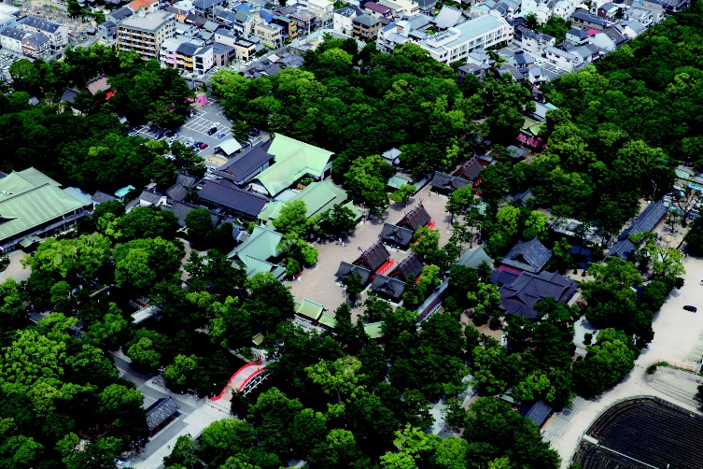
FCC Forum 2019 Part2 大阪 ～大阪地理学 事始め～
立体交差も、
住吉大社はどこでしょう？
マンホールも、
国道も、
建設写真も、
日時：2019年11月23日（土）14時～17時
参加費無料入退場自由（終了後交流会あり）
講演：小出 英詞 氏（住之江大社 権禰宜） 「水都大阪のはじまりと住吉大社、その地理と歴史と文化」 新之介 氏（大阪高低差学会 代表） 「タイトルを入れる」 場所：エル・おおさか（大阪府立労働センター） （京阪・Osaka Metro谷町線「天満橋駅」より西へ300m 京阪・Osaka Metro堺筋線「北浜駅」より東へ500m）
主催：土木学会関西支部ＦＣＣ（フォーラム・シビル・コスモス）
後援：「土木の日」関連行事関西地区連絡会
国土交通省近畿地方整備局／西日本高速道路(株)関西支社／(独)水資源機構関西・吉野川支社／(独)都市再生機構西日本支社／(独)鉄道建設・運輸施設整備支援機構大阪支社／本州四国連絡高速道路(株)／阪神高速道路(株)／福井県／滋賀県／京都府／大阪府／兵庫県／奈良県／和歌山県／京都市／大阪市／神戸市／堺市／関西エアポート(株)／新関西国際空港(株)／(公社)土木学会関西支部／(一社)日本建設業連合会関西支部／(一社)日本橋梁建設協会近畿事務所／(一社)建設コンサルタンツ協会近畿支部／(一社)プレストレスト・コンクリート建設業協会関西支部／(一社)日本道路建設業協会関西支部／(一社)日本埋立浚渫協会近畿支部
※地形図はカシミール3Dで 作成しています。（新之介氏作製）
大阪にもあったよ、でこぼこ。歩けば分かる、まちの由来。
でこ
ぼこ
住吉さんの権禰宜小出英詞さんが大阪の水､海とまちの関わりを住吉大社の成立と発展の視点から､ブラタモリにも出演､産経新聞連載中の新之介さんが大阪の「でこぼこ」地形の視点から､このまちの地理の魅力を存分に語ります。
日時：2019年11月23日（土）14時～17時 事前申込不要（定員70名）参加費無料
講演：小出 英詞 氏（住吉大社 権禰宜） 「水都大阪のはじまりと住吉大社、その地理と歴史と文化」 新之介 氏（大阪高低差学会 代表） 「大坂の凹凸地形の変遷（信長・秀吉・家康の時代）」
場所：エル・おおさか（大阪府立労働センター）5階 研修室2 （京阪または谷町線「天満橋駅」より西へ歩4分 京阪または堺筋線「北浜駅」より東へ歩7分）
主催：土木学会関西支部ＦＣＣ（フォーラム・シビル・コスモス）
後援：「土木の日」関連行事関西地区連絡会
国土交通省近畿地方整備局／西日本高速道路(株)関西支社／(独)水資源機構関西・吉野川支社／(独)都市再生機構西日本支社／(独)鉄道建設・運輸施設整備支援機構大阪支社／本州四国連絡高速道路(株)／阪神高速道路(株)／福井県／滋賀県／京都府／大阪府／兵庫県／奈良県／和歌山県／京都市／大阪市／神戸市／堺市／関西エアポート(株)／新関西国際空港(株)／(公社)土木学会関西支部／(一社)日本建設業連合会関西支部／(一社)日本橋梁建設協会近畿事務所／(一社)建設コンサルタンツ協会近畿支部／(一社)プレストレスト・コンクリート建設業協会関西支部／(一社)日本道路建設業協会関西支部／(一社)日本埋立浚渫協会近畿支部

